Slide 1
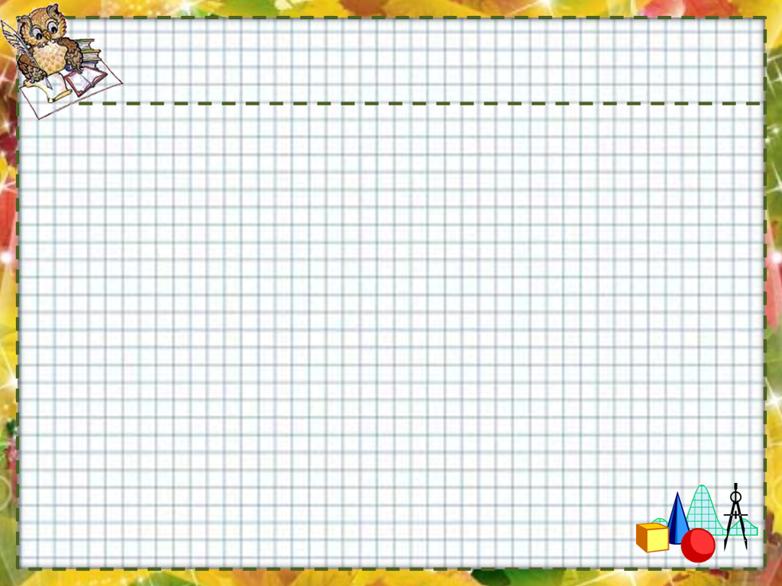
Пригадай
Як одержати прямий кут?
Яка градусна міра прямого кута?
За допомогою якого інструменту можна побудувати прямий кут?
Відомо, що відрізки АВ і CD рівні. Чому дорівнює довжина відрізка CD, якщо АВ = 4 см?

Slide 2
Яка з фігур є чотирикутником?
1 | 2 | 3
4 | 5 | 6
7 | 8 | 9
Notes:
1 хвилина на роздуми.
2

Slide 3
Що спільного у даних чотирикутниках?
ВСІ КУТИ ПРЯМІ

Slide 4
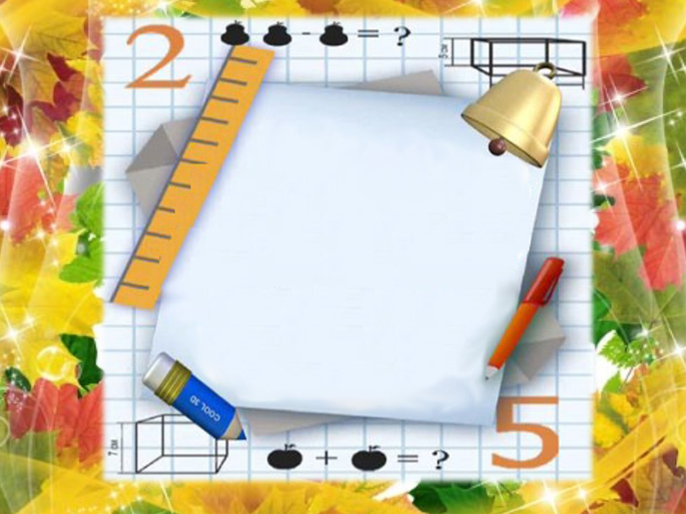
ПРЯМОКУТНИК І КВАДРАТ

Slide 5
Що таке прямокутник?
Якщо в чотирикутнику всі кути прямі, його називають прямокутником.
С
В
Прямокутник АВСD
А
D

Slide 6
Сторони прямокутника
В
довжина
С
ширина
D
А
сусідні сторони
протилежні сторони

Slide 7
Властивість протилежних сторін
Протилежні сторони прямокутника рівні.
b
С
В
АВ = CD,
BC = AD
а
а
А
D
b

Slide 8
Периметр прямокутника
Периметр прямокутника – це сума його сторін.
b
С
В
а
Р = 2a + 2b
а
А
D
b

Slide 9
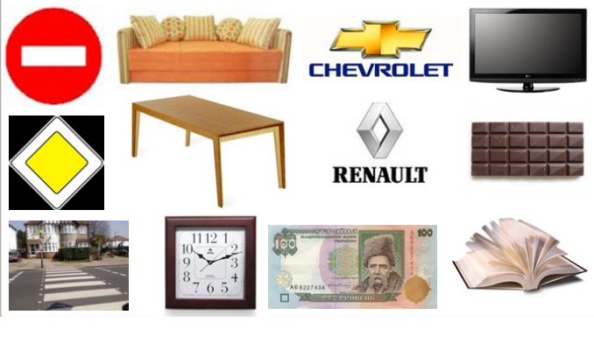
Прямокутники в житті людини

Slide 10
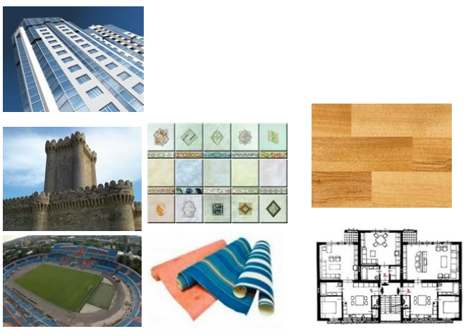
Прямокутники в житті людини

Slide 11
Яка з фігур є прямокутником?
1
2
5
3
4

Slide 12
Що таке квадрат?
Квадратом називається прямокутник, в якого всі сторони рівні.
В
С
Р = 4 а
А
D

Slide 13
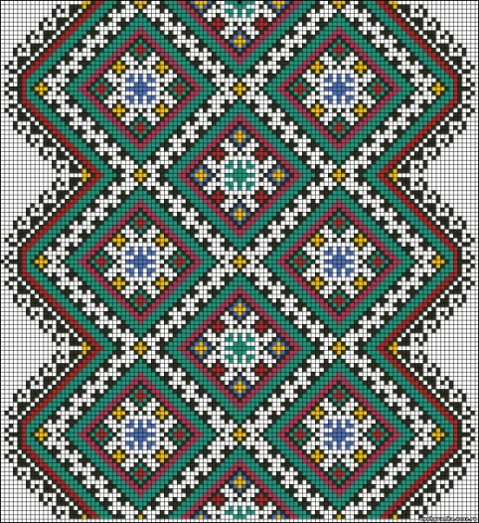
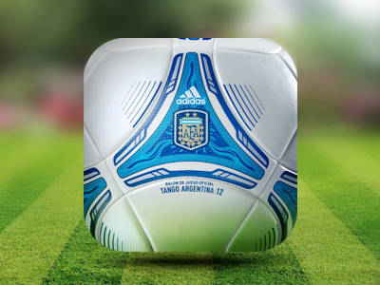
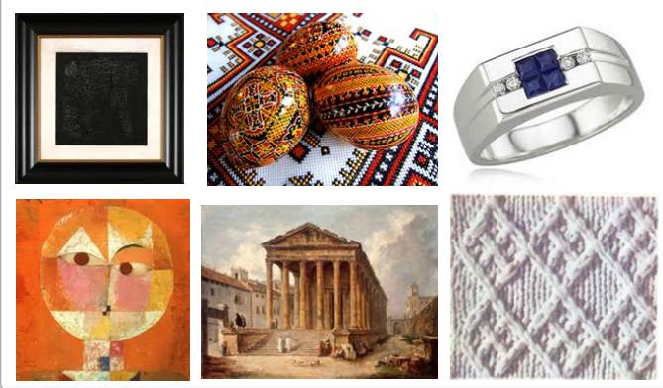
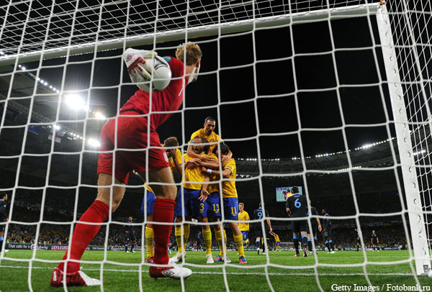
Квадрат в житті людини

Slide 14
Тренувальні вправи
363.° Побудуйте:
1) прямокутник, сторони якого дорівнюють 4 см і 2 см;
2) квадрат зі стороною 3 см.
365.° Обчисліть периметр:
1) прямокутника, сторони якого дорівнюють 42 см і 23 см;
2) квадрата із стороною 8 дм.

Slide 15
Тренувальні вправи
367. Довжина однієї із сторін прямокутника дорівнює 14 см, що на 5 см більше за довжину другої сторони. Знайдіть периметр прямокутника.
368. Периметр прямокутника дорівнює 34 см, а одна із його сторін — 12 см. Знайдіть довжину сусідньої сторони прямокутника.

Slide 16
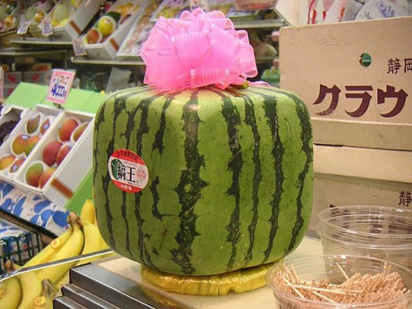
„Квадратні ” дива ботаніки
Китай. У південно-східній провінції Чжецзян ростуть дерева заввишки 3 – 5 метрів, що мають квадратний переріз.
Японія. Селекціонер Томоюкі Оно вивів кавуни, що мають форму куба. Їх зручно перевозити.
Ізраїль. Інститут сільськогосподарських досліджень. Виростили „квадратні помідори, які легко пакувати”.
США. На замовлення авіакомпаній генетики „винайшли” кукурудзу, що має „квадратні” зерна. Під час „повітряних обідів” вони не скочуються з тарілки.

Slide 17
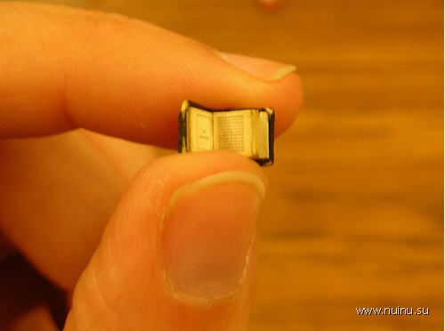
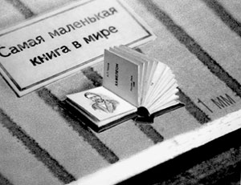
„Книга рекордів Гінеса”. 1985 року в Шотландії надруковано найменшу в світі книгу „Старий король Коул” (85 екземплярів її мають квадратні аркуші розміром 1χ1 мм.),

Slide 18
Тестові завдання
1. У прямокутника всі кути
А) гострі | Б) прямі | В) тупі | Г) розгорнуті
2. Протилежні сторони прямокутника
А) різні | Б) рівні | В) подібні | Г) неможливо визначити
3. Периметр квадрата зі стороною 4 см дорівнює
А) 4 см | Б) 8 см | В) 12 см | Г) 16 см

Slide 19
Домашнє завдання
Прочитати пункт 15.
Вивчити поняття і формули.
Виконати № 366, 369.
Виготовити картинки зображень предметів з навколишнього середовища, що мають форму прямокутників.

